Slide 1

Facedoor Reconocimiento facial con Deep Learning
Jesús Moncada Ramírez

Slide 2
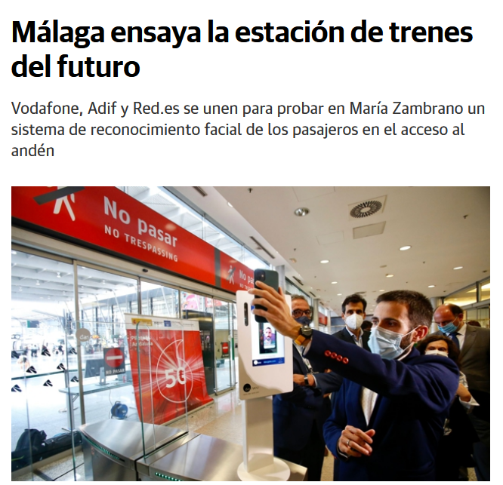
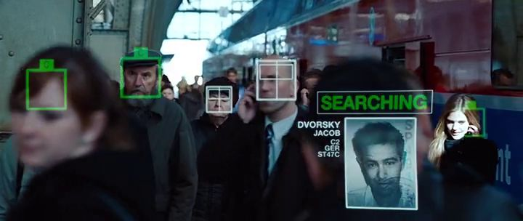
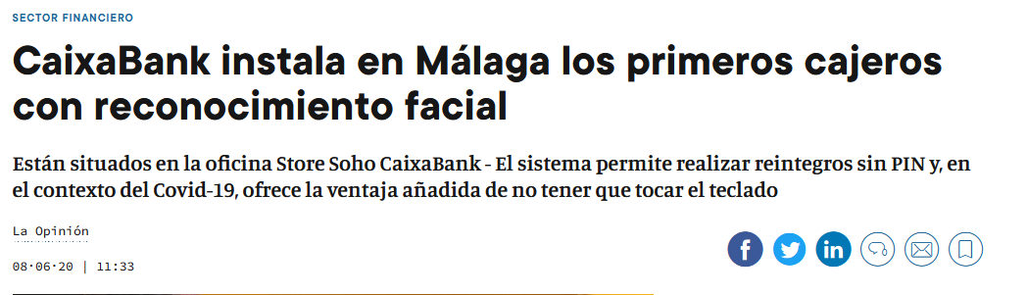
Diapositiva de análisis de proyecto 2
Motivación

Slide 3





Diapositiva de análisis de proyecto 2
Motivación
¿Qué pensé implementar al principio?
Sistema de control de acceso utilizando:
Visión por Computador
Raspberry Pi
(Deep Learning) si es posible

Slide 4
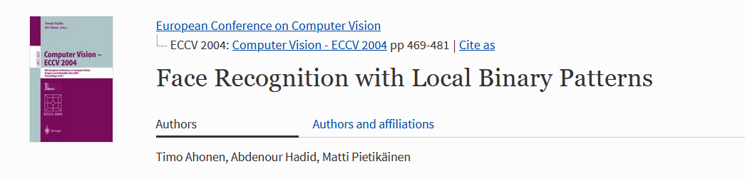
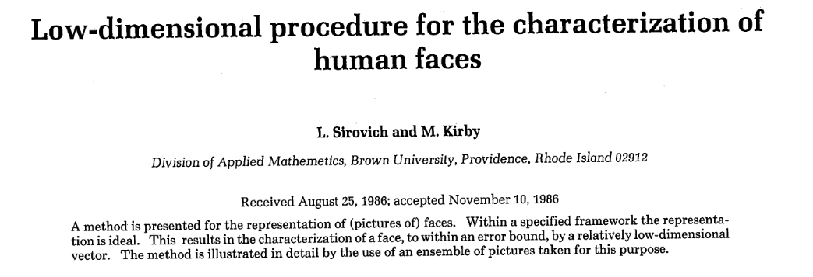
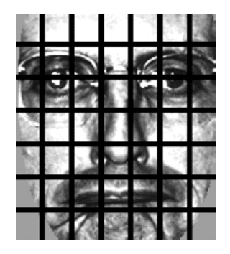
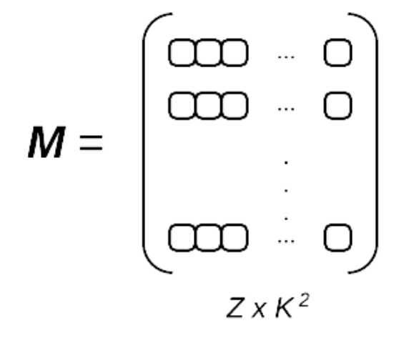
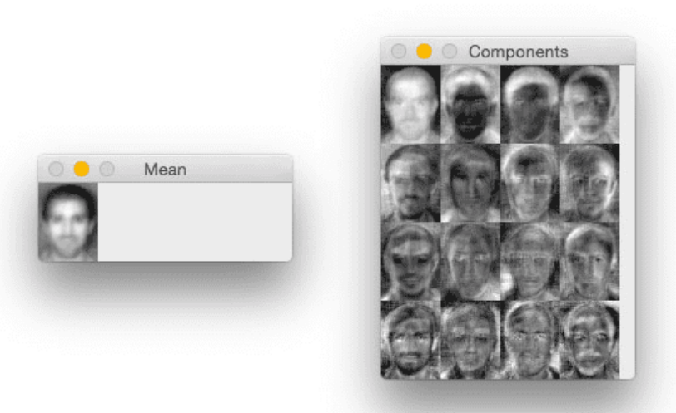
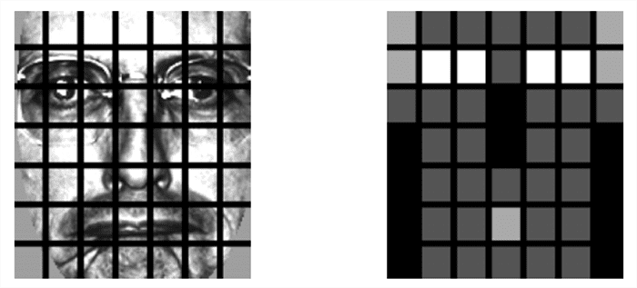
Diapositiva de análisis de proyecto 2
Solución
Sin utilizar Deep Learning
LBP
Local Binary Patterns, 2004
Eigenfaces
For face recognition, 1991

Slide 5
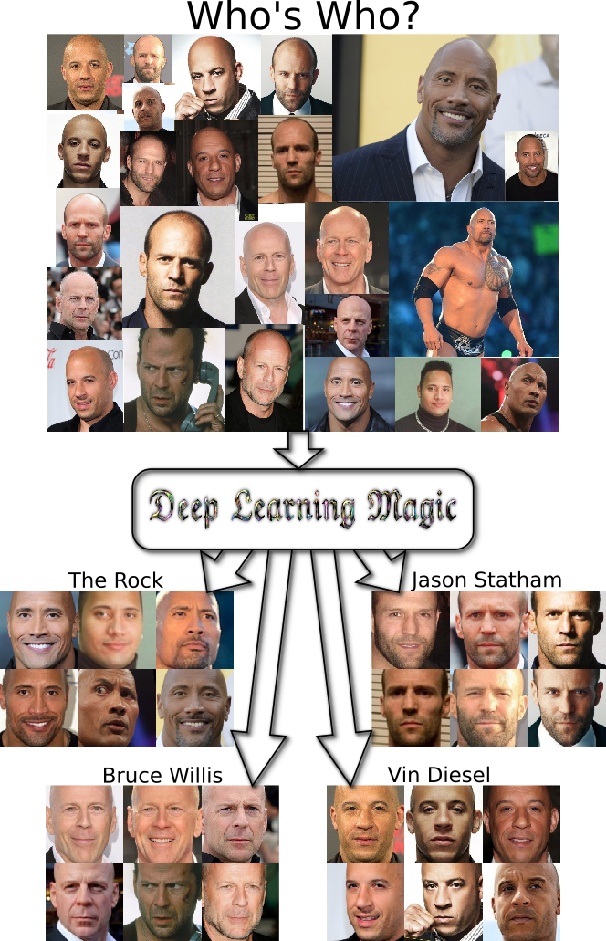

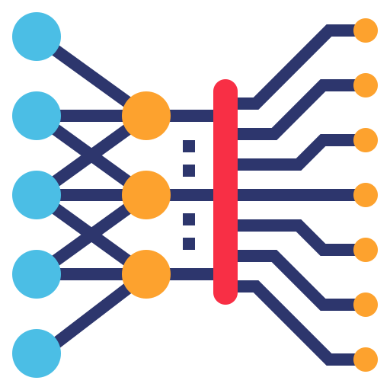

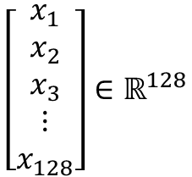
Diapositiva de análisis de proyecto 2
Solución
Deep Metric Learning
La técnica de Deep Learning utilizada es Deep Metric Leaning
Normalmente una red neuronal toma como entrada una imagen y devuelve un label:
Ramón
Este caso es diferente:
$$\left[\begin{matrix}\begin{matrix}x_{1} \\ x_{2} \\ x_{3}\end{matrix} \\ ⋮ \\ x_{128}\end{matrix}\right]∈ℝ^{128}$$

Slide 6
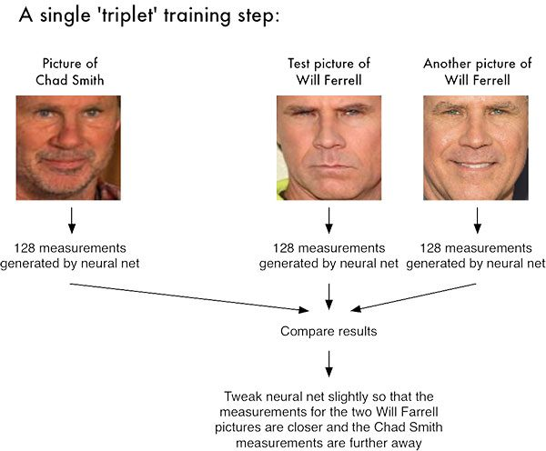

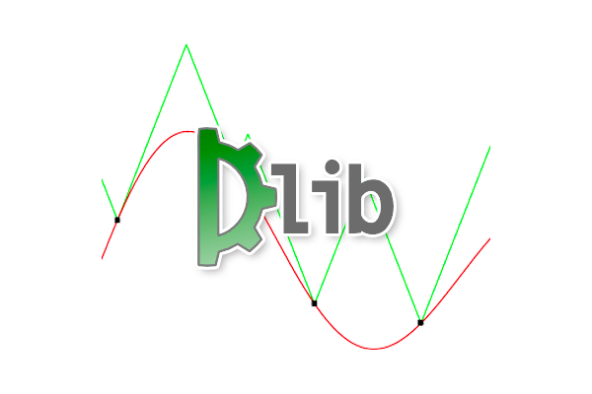
Diapositiva de análisis de proyecto 2
Solución
Entrenar la red
La clave es que dos fotos de la misma persona generen un vector muy parecido
No tenemos tiempo de entrenarla…
Utilizaremos una red ya entrenada, con un data set de ~3 millones de imágenes.
99.38% de acierto

Slide 7

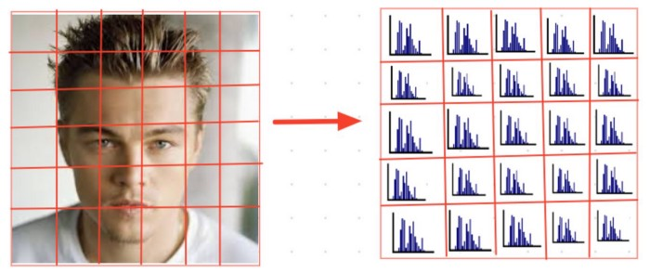
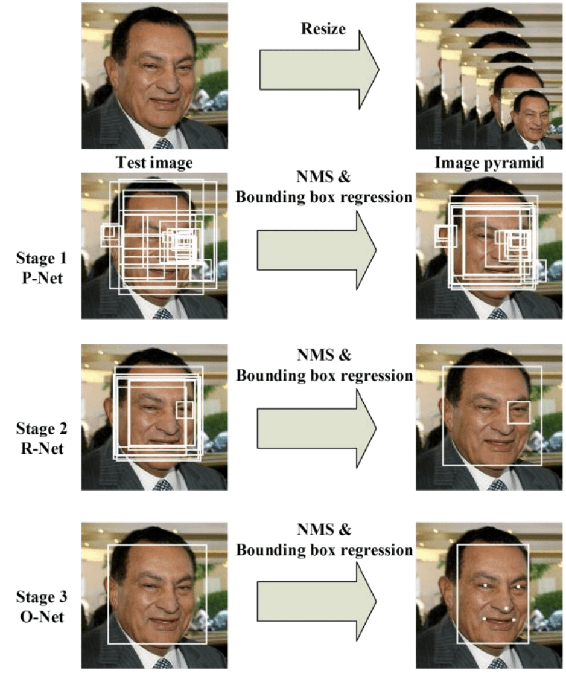
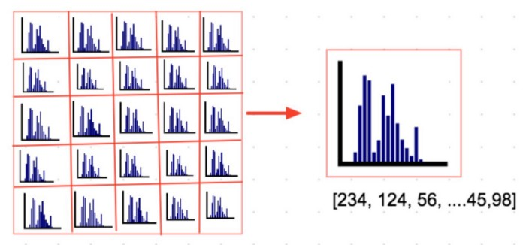
Diapositiva de análisis de proyecto 2
Detección de caras
Algoritmos
Se suelen utilizar dos enfoques:
HOG
CNN
Histogram of Oriented Gradients
Convolutional Neural Network

Slide 8

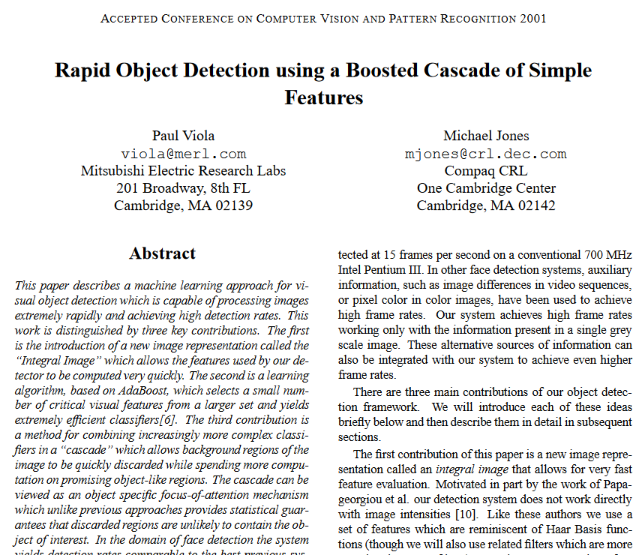
Diapositiva de análisis de proyecto 2
Detección de caras
Algoritmo rápido
Haar Cascade Classifier
Imágenes positivas/negativas

Slide 9
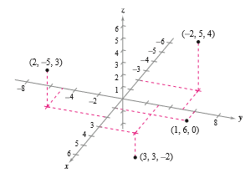
Comparaciones entre vectores DISTANCIA EUCLÍDEA (en un espacio de 128 dimensiones)
Manejando un umbral

Slide 10

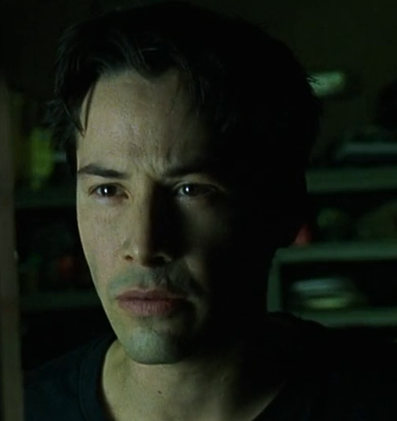
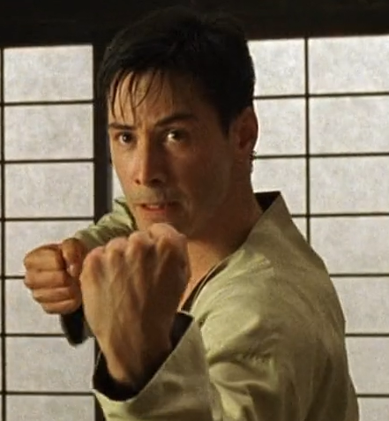
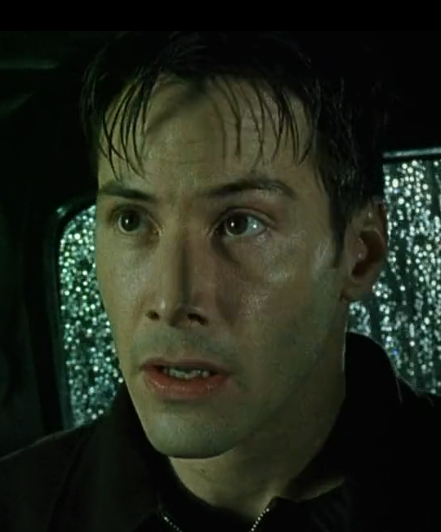
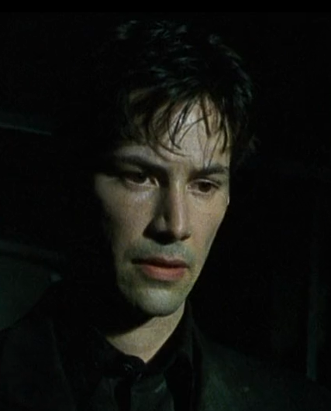
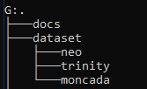
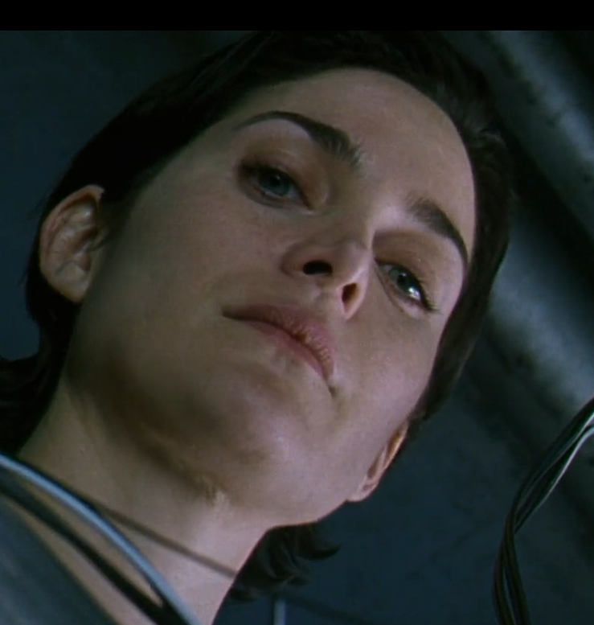
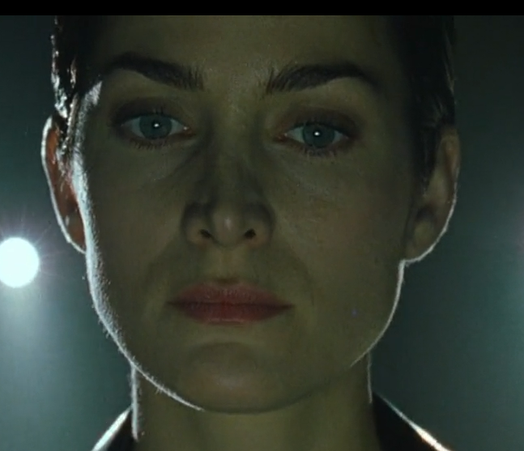
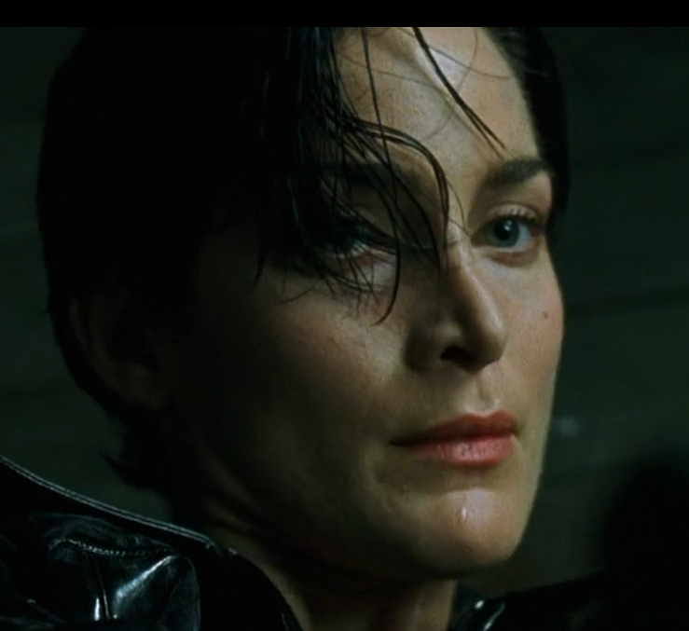
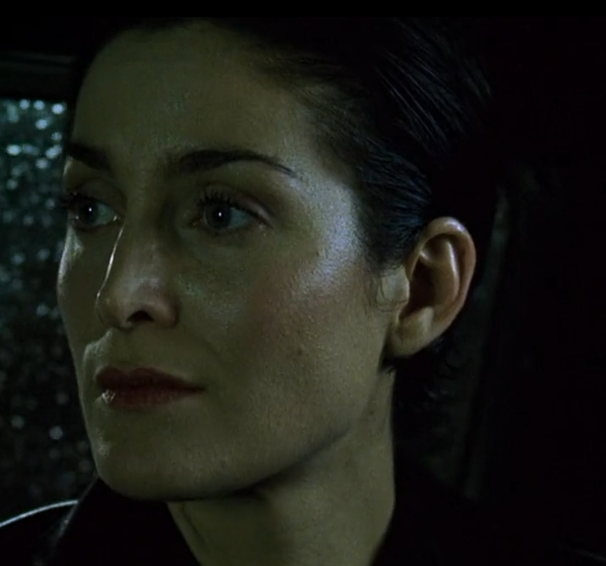
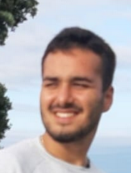
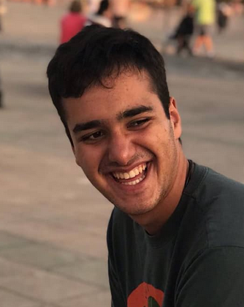
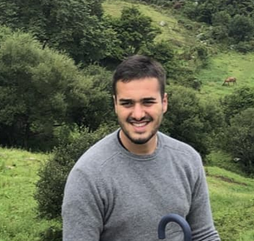
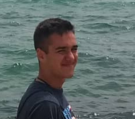
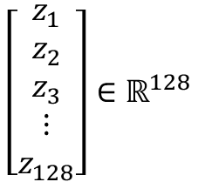
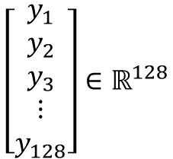
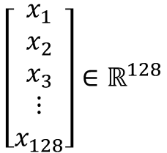
Diapositiva de análisis de proyecto 2
Funcionamiento
Dataset
Serialización de objetos en Python
$$\left[\begin{matrix}\begin{matrix}x_{1} \\ x_{2} \\ x_{3}\end{matrix} \\ ⋮ \\ x_{128}\end{matrix}\right]∈ℝ^{128}$$
x20
x20
Detector CNN
+
Deep Metric Learning
$$\left[\begin{matrix}\begin{matrix}y_{1} \\ y_{2} \\ y_{3}\end{matrix} \\ ⋮ \\ y_{128}\end{matrix}\right]∈ℝ^{128}$$
x20
x20
$$\left[\begin{matrix}\begin{matrix}z_{1} \\ z_{2} \\ z_{3}\end{matrix} \\ ⋮ \\ z_{128}\end{matrix}\right]∈ℝ^{128}$$
x20
x20

Slide 11
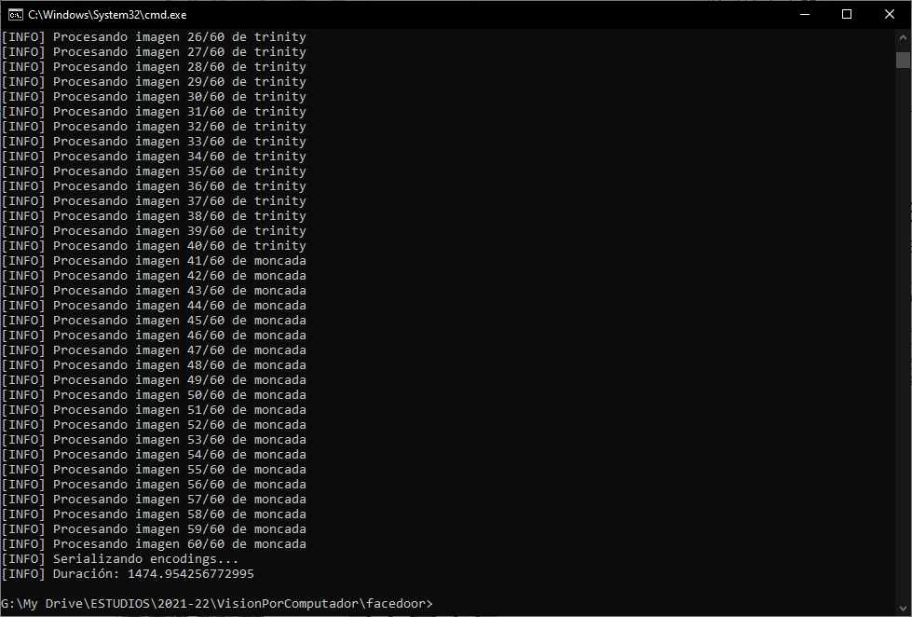

24 min
30 seg!

Slide 12

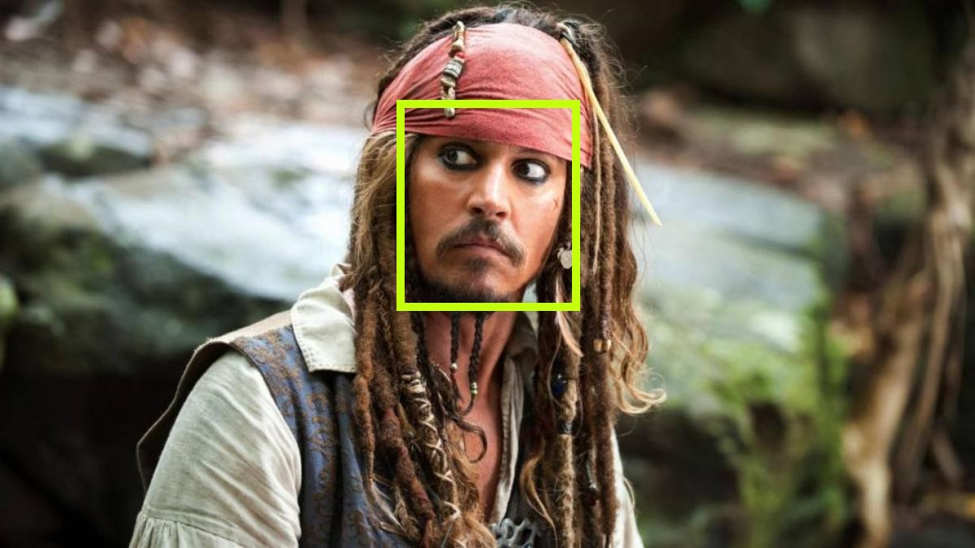
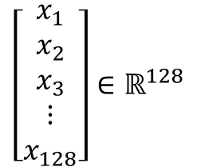
Diapositiva de análisis de proyecto 2
Funcionamiento
Workflow
while True:
Detección de caras
Haar Cascade Classifier
Frame
Deep Metric Learning
Comparación con los datos
Distancia euclídea
$$\left[\begin{matrix}\begin{matrix}x_{1} \\ x_{2} \\ x_{3}\end{matrix} \\ ⋮ \\ x_{128}\end{matrix}\right]∈ℝ^{128}$$
neo: 0 votos
trinity: 0 votos
moncada: 0 votos
Unknown

Slide 13

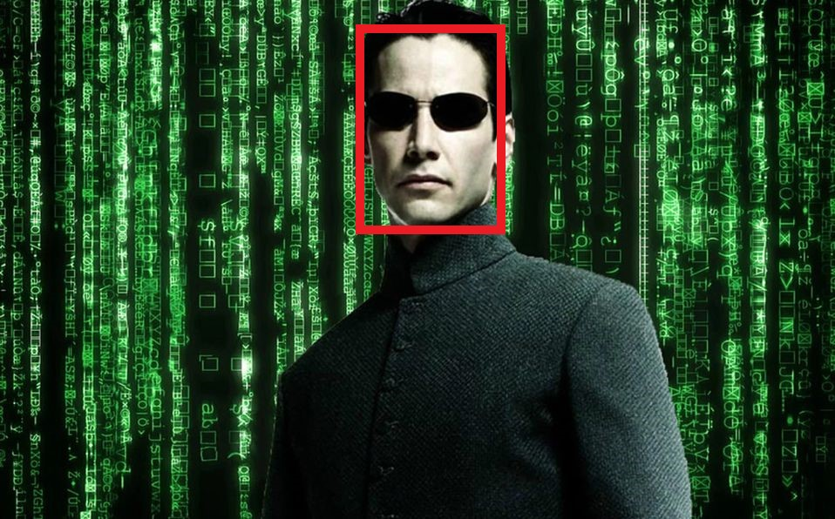
Diapositiva de análisis de proyecto 2
Funcionamiento
Workflow
while True:
Detección de caras
Haar Cascade Classifier
Frame
Deep Metric Learning
Comparación con los datos
Distancia euclídea
$$\left[\begin{matrix}\begin{matrix}x_{1} \\ x_{2} \\ x_{3}\end{matrix} \\ ⋮ \\ x_{128}\end{matrix}\right]∈ℝ^{128}$$
neo: 19 votos
trinity: 0 votos
moncada: 5 votos
neo

Slide 14
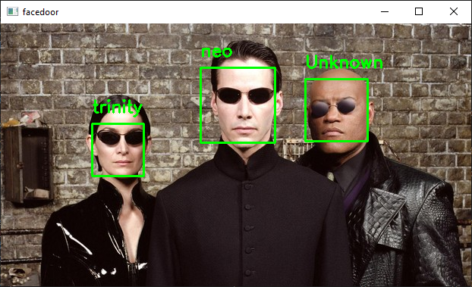
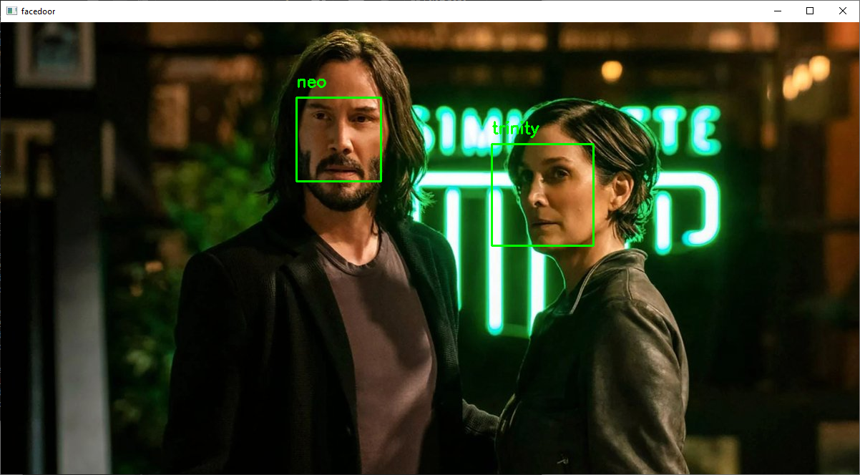
Diapositiva de análisis de proyecto 2
Resultados en frío
CNN / Deep Metric Learning / Distancia euclídea
46,13s
13,86s

Slide 15
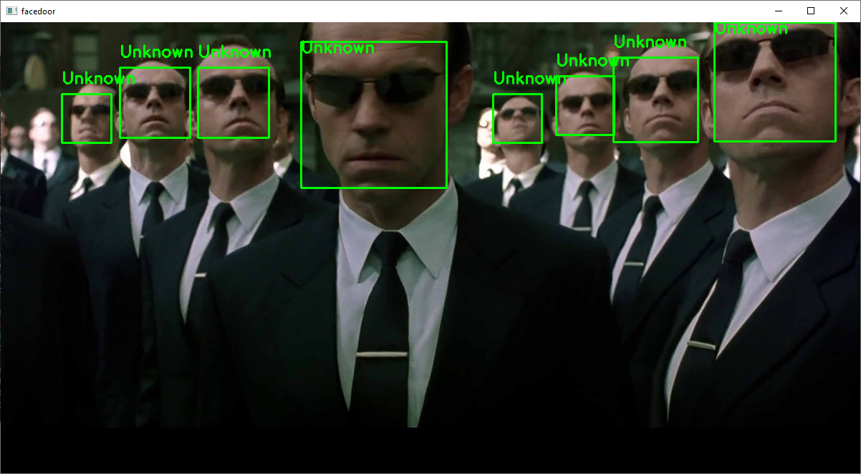
Diapositiva de análisis de proyecto 2
Resultados
CNN / Deep Metric Learning / Distancia euclídea
48,06s

Slide 16
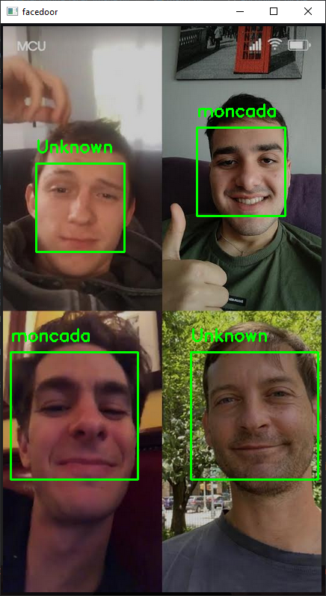
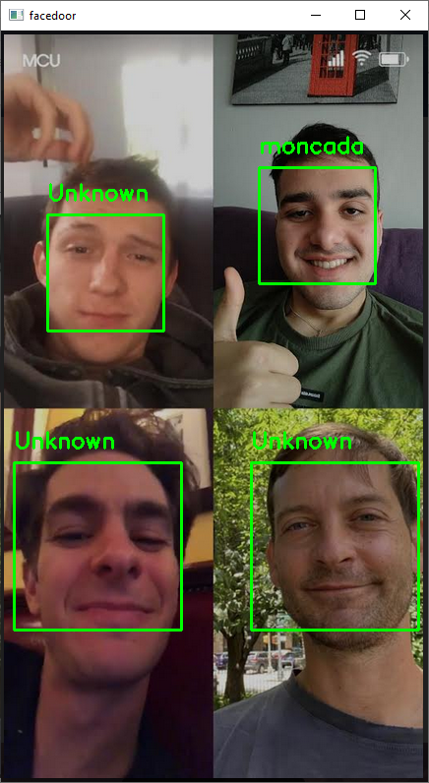
¡Corrección!
21,78s
22,62s

Slide 17
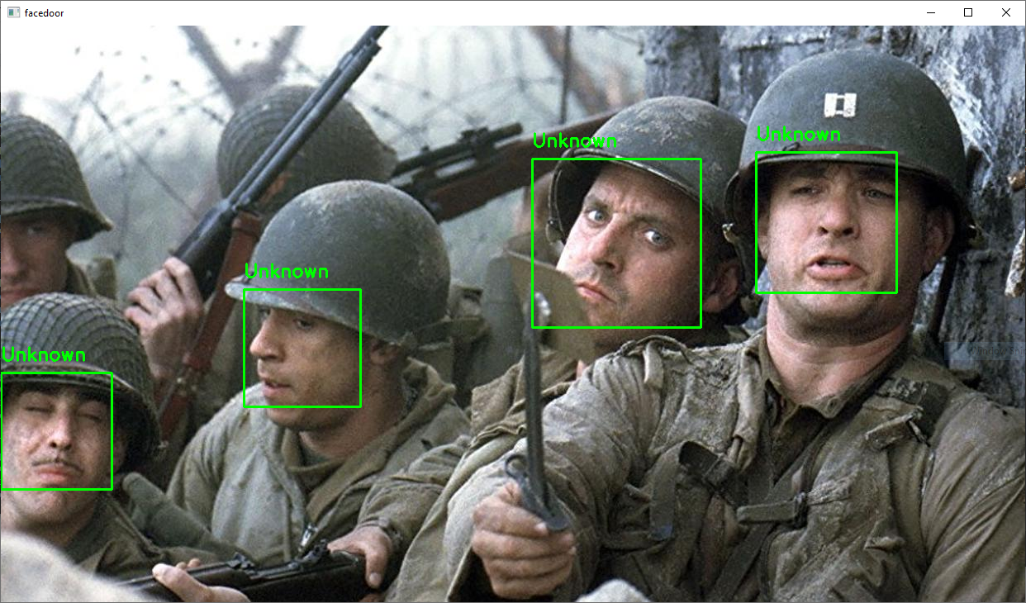
51,06s

Slide 18
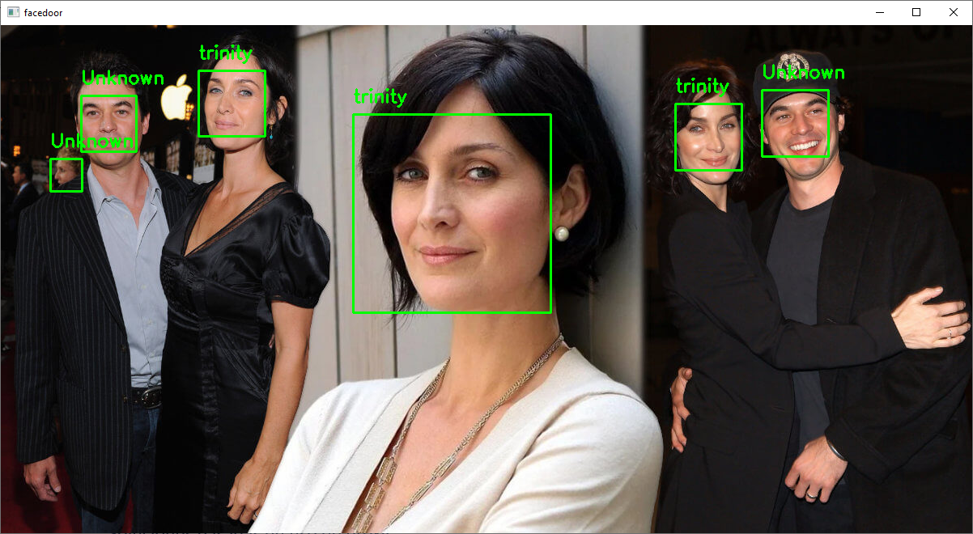
47,41s

Slide 19
Gracias
En acción
Vamos a ejecutar la demo

Slide 20


Diapositiva de análisis de proyecto 2
Futuros pasos
Sí me dará tiempo a implementar
Desarrollar sistema completo en Raspberry Pi (ciertas limitaciones)
No suficiente memoria para NCC
1 o 2 FPS
Bot de Telegram: cuando alguien accede notifica y envía una foto de la cara.

Slide 21





Diapositiva de análisis de proyecto 2
Futuros pasos
No me dará tiempo a implementar
Que añadir un nuevo usuario sea añadir un username en una red social.
PROBLEMA: fotos en grupo
SOLUCIÓN.
¿Qué ocurre con la mascarilla?
¿Qué ocurre con las fotos enseñadas a la cámara?

Slide 22
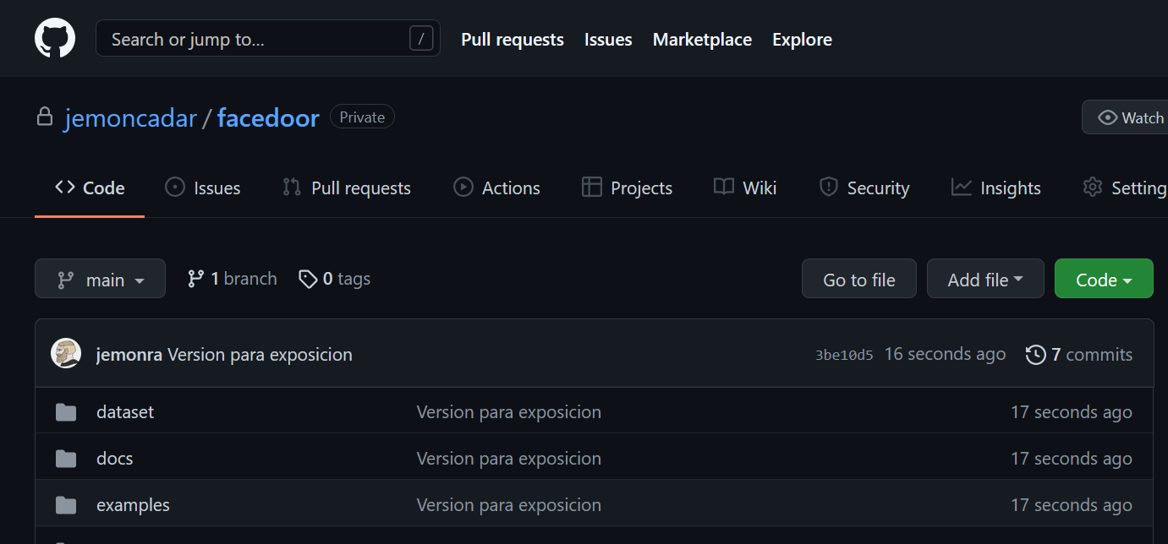
Gracias

